Slide 1
UNIVERSIDADE ABERTA DO SUS UNIVERSIDADE FEDERAL DE PELOTAS Especialização em Saúde da Família Modalidade a Distância Turma 7
Melhoria da atenção ao pré-natal e puerpério na UBS Maria Sofia de Souza Cruz, Rio Branco/AC
Especializanda: Yudaisy Amaya Peguero
Orientadora: Lenise Menezes Seerig
Pelotas, 2015
Notes:
MELHORÍA DA ATENÇÃO AO PRÉ-NATAL E PUERPÉRIO NAUBS MARIA SOFIA DE SOUZA CRUZ, RIO BRANCO/AC

Slide 2
Introdução
O Brasil tem registrado redução na mortalidade materna desde 1990. Naquele ano, a razão de mortalidade materna ajustada era de 140 óbitos por 100 mil nascidos vivos, enquanto em 2007 declinou para 75 óbitos por 100 mil nascidos vivos, o que representa uma redução de aproximadamente a metade, no entanto, ainda há um grande caminho a percorrer para alcançar índices preconizados pela OMS.
O alcance de melhores indicadores dependerá, assim, da implementação mais efetiva das ações de saúde na atenção básica voltadas para a redução da mortalidade materna no Brasil.
Caderno de Atenção básica, n° 32: Atenção ao Pré-natal de baixo risco, Ministério da Saúde, 2012, na Parte I.

Slide 3
Importância da ação programática
Ampliação da cobertura e melhora dos registros do pré-natal e puerpério na UBS;
Qualificação do pessoal de saúde para realizar acompanhamento adequado das grávidas e puérperas;
Fortalecimento e união da equipe de saúde;
Ampliação da visualização de gestantes e puérperas da área adstrita sobre a importância da ação programática.
Notes:
Este slide parece de conclusão, deixa para o fim...

Slide 4
Caracterização do município
Rio Branco município capital do estado do Acre, localiza-se às margens do rio Acre, na região norte do Brasil;
População total de 363.928 habitantes, em uma extensão territorial de 9 222,58 km²;
Os principais aspectos socioeconômicos são serviços sociais e de saúde, indústria, alimentação, transporte e armazenamento, educação, construção civil, comércio atacadista e varejista e em uma maior representação os serviços públicos.

Slide 5
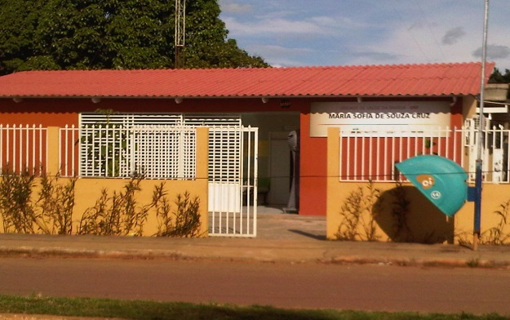
Caracterização da Unidade Básica de Saúde
A UBS Maria Sofia de Souza Cruz localiza-se no bairro Santa Cecilia, que fica a 25 Km da zona urbana;
Foi reformada e ampliada em maio de 2014, com boa estrutura física;
População adstrita: 2100 habitantes;
Composição da equipe:
um enfermeiro - uma técnica de enfermagem
cinco ACS - um dentista
a médica clínica geral - uma assistente de odontologia

Slide 6
Situação da ação programática na UBS antes da intervenção
Estimativa: 49 gestantes e 97 puérperas;
Baixa cobertura: 18 gestantes (37%) e 56 puérperas (58%);
Atividades coletivas com baixa adesão e quase inexistentes;
Registros inadequados, falta de monitoramento e avaliação dos mesmos;
Pré-natal odontológico inadequado;

Slide 7
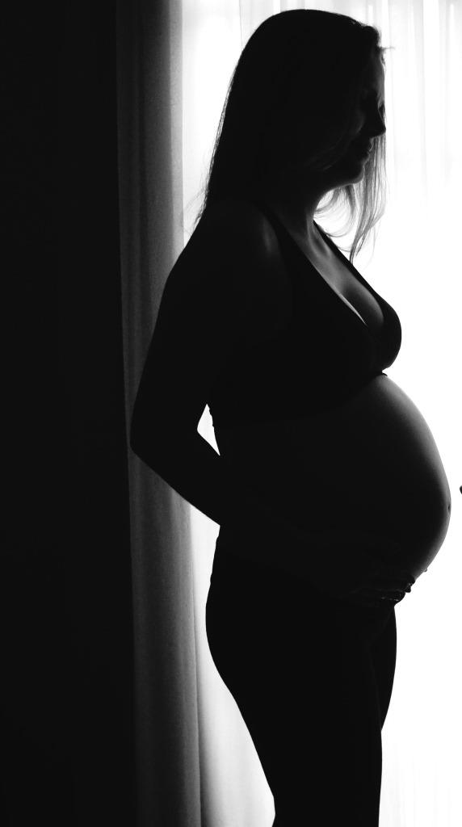
Objetivo Geral
Melhorar a atenção ao pré-natal e puerpério na Unidade Básica de Saúde Maria Sofia de Souza Cruz, no município do Rio Branco/AC.

Slide 8
Metodologia e Logística
Duração: 12 semanas, com início em de 16 de março até 04 de junho de 2015;
População alvo: gestantes e puérperas da área de abrangência da UBS Maria Sofia de Souza Cruz;
Instrumentos utilizados: Planilhas de coleta de dados de pré-natal e puerpério, ficha espelho, caderneta de gestante e prontuário clínico;
Detalhamentos das ações nos quatro eixos: monitoramento e avaliação, organização e gestão de serviços, engajamento público e qualificação da prática clínica;
Capacitação dos profissionais da equipe de saúde, utilizando o Caderno de Atenção Básica, n° 32: Atenção ao Pré-natal de baixo risco, Ministério da Saúde, 2012, na Parte I.

Slide 9
Objetivos, Metas e Resultados Pré-natal:
Objetivo 1: Ampliar a cobertura do pré-natal.
Meta 1.1. Alcançar 60% de cobertura do programa de pré-natal.
Estimativa de 49 gestantes (1% da população total de 4852 pessoas)
Resultados
1° mês 10 gestantes (20,4%)
2° mês 21 gestantes (42,9%)
3° mês 30 gestantes (61,2%)
Notes:
Aqui tem que por e falar qual o número estimado de gestantes para a área

Slide 10
Objetivo 2: Melhorar a qualidade da atenção pré-natal na UBS.
Meta 2.1. Garantir a 100% das gestantes o ingresso no primeiro trimestre de gestação.
Atingida 100% nos três meses.
Foi fundamental a participação dos ACS neste resultado, eles divulgaram à comunidade o serviço oferecido na UBS e os pontos positivos de iniciar o pré-natal no primeiro trimestre.

Slide 11
Meta 2.2. Realizar pelo menos um exame ginecológico por trimestre em 100% das gestantes.
Resultados
1° mês 06 gestantes (60,0%)
2° mês 21 gestantes (100%)
3° mês 30 gestantes (100%)

Slide 12
Meta 2.3. Realizar pelo menos um exame de mamas em 100% das gestantes.
Meta 2.4. Garantir a 100% das gestantes a solicitação de exames laboratoriais de acordo com protocolo.
Meta 2.5. Garantir a 100% das gestantes a prescrição de sulfato ferroso e ácido fólico conforme protocolo.
Todas atingidas 100% nos três meses da intervenção.

Slide 13
Meta 2.6. Garantir que 100% das gestantes com vacina antitetânica em dia.
Meta 2.7. Garantir que 100% das gestantes com vacina contra hepatite B em dia.
Meta 2.8. Realizar avaliação da necessidade de atendimento odontológico em 100% das gestantes durante o pré-natal.
Todas atingidas 100% nos três meses da intervenção.

Slide 14
Meta 2.9. Garantir a primeira consulta odontológica programática para 100% das gestantes cadastradas.
Resultados
1° mês 06 gestantes (60,0%)
2° mês 21 gestantes (100%)
3° mês 30 gestantes (100%)

Slide 15
Objetivo 3: Melhorar a adesão ao pré-natal.
Meta 3.1. Realizar busca ativa de 100% das gestantes faltosas às consultas de pré-natal.
Durante o período não tivemos gestantes faltosas, isto foi graças à ação conjunta da equipe especialmente dos ACS.
Objetivo 4: Melhorar o registro do programa de pré-natal.
Meta 4.1. Manter registro na ficha acompanhamento/espelho de pré-natal em 100% das gestantes.
Atingida 100% nos três meses.

Slide 16
Objetivo 5: Realizar avaliação de risco.
Meta 5.1. Avaliar risco gestacional em 100% das gestantes.
Em cada consulta médica ou de enfermagem a gestante foi avaliada quanto ao risco gestacional e anotado no prontuário e ficha espelho.
Foi garantido pelo gestor municipal o vínculo e acesso à unidade de referência para atendimento ambulatorial e/ou hospitalar, quando necessário encaminhar as gestantes de alto risco para serviço especializado.

Slide 17
Objetivo 6: Promover a saúde no pré-natal:
Meta 6.1. Garantir a 100% das gestantes orientação nutricional durante a gestação.
Meta 6.2. Promover o aleitamento materno junto a 100% das gestantes.
Meta 6.3. Orientar 100% das gestantes sobre os cuidados com o recém-nascido.
Meta 6.4. Orientar 100% das gestantes sobre anticoncepção após o parto.
Meta 6.5. Orientar 100% das gestantes sobre os riscos do tabagismo e do uso de álcool e drogas na gestação.
Meta 6.6. Orientar 100% das gestantes sobre higiene bucal.

Slide 18
Objetivos, Metas e Resultados Puerpério:
Objetivo 1: Ampliar a cobertura da atenção às puérperas.
Meta 1.1. Garantir a 80% das puérperas da área de abrangência da UBS consulta puerperal antes dos 42 dias após o parto.
Resultados
1° mês 05 puérperas (55,6%)
2° mês 09 puérperas (60,0%)
3° mês 12 puérperas (80,0%)

Slide 19
Objetivo 2: Melhorar a qualidade da atenção às puérperas na UBS.
Meta 2.1. Examinar as mamas em 100% das puérperas cadastradas no Programa.
Meta 2.2. Examinar o abdome em 100% das puérperas cadastradas no Programa.
Atingidas 100% nos três meses da intervenção.

Slide 20
Meta 2.3. Realizar exame ginecológico em 100 % das puérperas cadastradas no Programa.
Meta 2.4. Avaliar o estado psíquico em 100% das puérperas cadastradas no Programa.
Meta 2.5. Avaliar intercorrências em 100% das puérperas cadastradas no Programa.
Meta 2.6. Prescrever a 100% das puérperas um dos métodos de anticoncepção.
Todas atingidas 100% nos três meses da intervenção.

Slide 21
Objetivo 3: Melhorar a adesão das mães ao puerpério.
Meta 3.1. Realizar busca ativa em 100% das puérperas que não realizaram a consulta de puerpério até 30 dias após o parto.
Resultados
1° mês 01 puérperas (100%)
2° e 3° mês Não tivemos
faltosas.

Slide 22
Objetivo 4: Melhorar o registro das informações.
Meta 4.1. Manter registro na ficha de acompanhamento do Programa 100% das puérperas.
Foi implantada a ficha de acompanhamento para o puerpério ocupando um espaço na ficha espelho do pré-natal para o registro das informações do puerpério após cada consulta pela médica ou enfermeiro, quando foi esquecido algum dado, baseamo-nos nas informações presentes nos prontuários clínicos.

Slide 23
Objetivo 5: Promover a saúde das puérperas.
Meta 5.1. Orientar 100% das puérperas cadastradas no Programa sobre os cuidados do recém-nascido.
Meta 5.2. Orientar 100% das puérperas cadastradas no Programa sobre aleitamento materno exclusivo.
Meta 5.3. Orientar 100% das puérperas cadastradas no Programa sobre planejamento familiar.
Todas atingidas 100% nos três meses da intervenção.

Slide 24
Discussão
Ampliação da cobertura da atenção às grávidas e puérperas, atingindo as metas propostas;
Melhoria dos registros e a qualificação da atenção no serviço;
Vinculação do serviço de odontologia com o pré-natal;
Atividades preventivas ganharam destaque;
Integração da equipe;
Serviu de estímulo para implementação de novas intervenções.

Slide 25
Reflexão crítica sobre processo pessoal de aprendizagem
Um grande desafio pela barreira da linguagem, foi preciso o apoio total da equipe neste processo e de minha orientadora Lenise Menezes Seerig;
Qualificação profissional;
Melhor conhecimento da comunidade e estreitar relações;
Abordagem de outras intervenções de saúde.

Slide 26
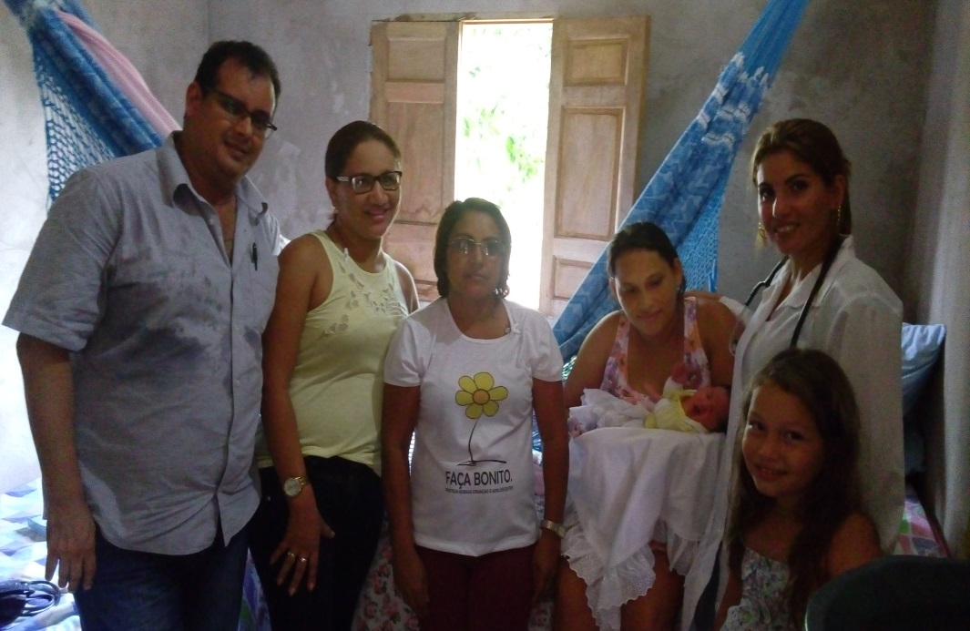
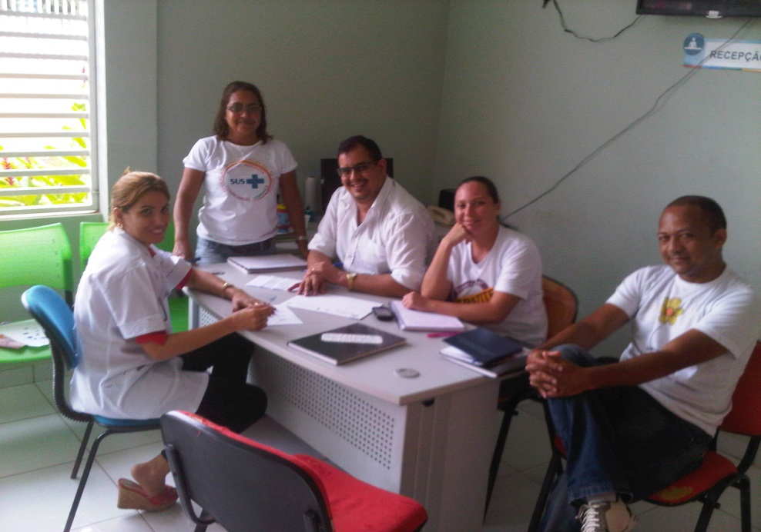
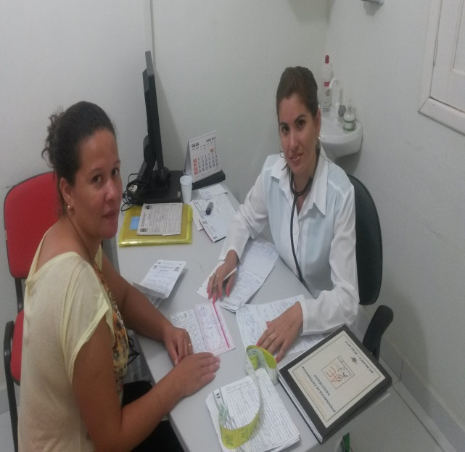
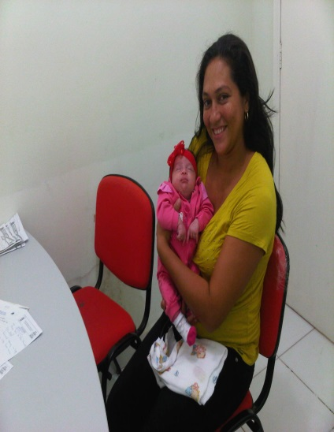
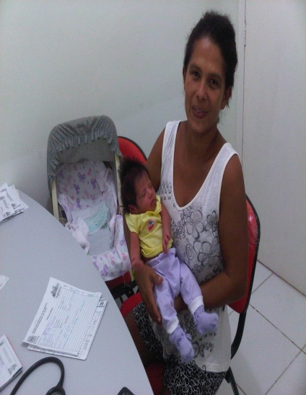
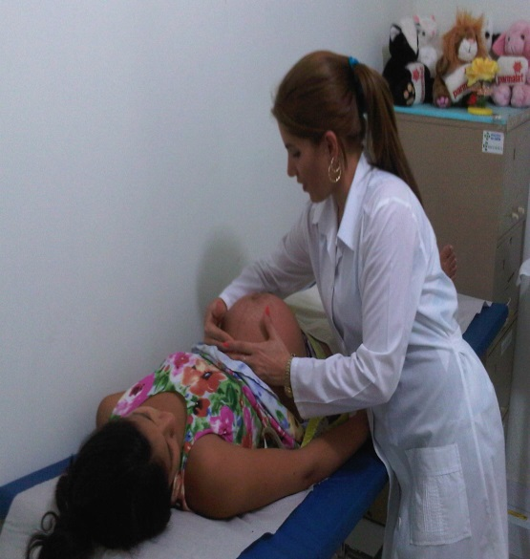

Slide 27
Muito obrigada!!!

